Slide 1
S O F Í A
Sistema Offline de Funciones con Inteligencia Artificial
Asistente de Voz Personal · 100% Offline · Windows
Presentación Final — Junio 2026
Notes:
Slide 1 de 19. Saludo. Presentar el proyecto SOFIA en una frase: asistente de voz personal que corre 100% en tu computador, sin internet, sin suscripciones, en espanol.

Slide 2
El Problema con los Asistentes Actuales
🔒 Privacidad
💸 Costo recurrente
Tu voz viaja a servidores externos.
Cada comando queda registrado en la nube.
APIs de voz e IA cobran por consulta.
A escala empresarial, los costos son considerables.
📶 Dependencia de red
🔧 Rigidez
Sin Internet = asistente inutilizable.
Zonas industriales, viajes, cortes de servicio.
No puedes extenderlos ni integrarlos
con sistemas propietarios internos.
2 / 19
Notes:
2min aprox. Alexa, Google, Siri, Cortana — todos mandan tu audio a servidores. Mostrar esto como el pain point principal para audiencia academica y empresarial.

Slide 3
La Propuesta: SOFIA
Un asistente de voz en espanol que corre 100% en tu equipo.
🎙️ STT Local
🧠 IA Conversacional
🔊 TTS Natural
Faster-Whisper corre offline.
Ningún audio sale del equipo.
Qwen3-8B cuantizado via llama.cpp.
Respuestas en espanol, sin API keys.
pyttsx3 (offline) o Qwen3-TTS (GPU)
Voz natural sin latencia de red.
🖥️ Control de Escritorio
📅 Gestión de Agenda
🌤️ Clima + Web
Abre apps, cierra ventanas, lee contenido.
Resuelve referencias implicitas.
Eventos, alarmas, tareas y notas.
Compatible con NebulaNotes.
Clima via Open-Meteo (sin API key).
Busqueda Google + YouTube.
3 / 19
Notes:
SOFIA resuelve los 4 problemas del slide anterior. Demo en vivo viene en el siguiente slide.

Slide 4
⏵ DEMO EN VIVO
Decir: 'Sofia, buenos dias' · 'Sofia, que clima hay en Ibague' · 'Sofia, abre el bloc de notas'
[ Activar SOFIA en el equipo ]
5 minutos de demostracion
Notes:
DEMO 5 minutos (min 3:00 a 8:00 de la presentacion). Mostrar: 1) activacion por voz, 2) clima, 3) abrir/cerrar app, 4) crear evento en agenda, 5) pregunta libre al LLM. Si falla algo: tener demo en video de respaldo.

Slide 5
Como Funciona: Pipeline de Voz
Microfono
16kHz
Silero-VAD
(CPU)
Whisper
'tiny'
Wake-word
'Dime'
(audio .wav
pre-render)
Whisper
'base'
Comando
Router
+
Skills
TTS
(voz)
Chunks 512 muestras
Filtra silencio
Levenshtein difuso
Lazy load paralelo
Primer match gana
pyttsx3 / Qwen3-TTS
Optimizacion clave: mientras el usuario habla, Whisper 'base' y Qwen3-TTS se cargan en un hilo de fondo. El usuario NUNCA espera la carga del modelo — el tiempo de carga esta oculto en su tiempo de pronunciacion.
5 / 19
Notes:
min 8:00 - 10:00. Explicar el doble Whisper y por que. En produccion, tiny confundia 'sofia' con 'novia'/'via'. El lazy loading es la optimizacion mas importante de latencia percibida.

Slide 6
Arquitectura General
main.py (Orquestador)
ui/widget.py (PyQt6 — frameless/translucido)
voz/escuchar.py (VAD + Whisper)
core/router.py (Dispatcher)
rutina
clima
tiempo
sistema
web
notas
aprendizaje
control_escritorio
Fallback: core.ia — Qwen3-8B via llama.cpp (solo si ningun skill hace match)
core.memoria · core.context_manager
data/ · JSON plano · audio_estatico/
6 / 19
Notes:
min 9:00 - 10:30. La regla clave: skills depende de core, nunca al reves. Agregar una skill nueva = 1 archivo + 1 linea. El nucleo no cambia.

Slide 7
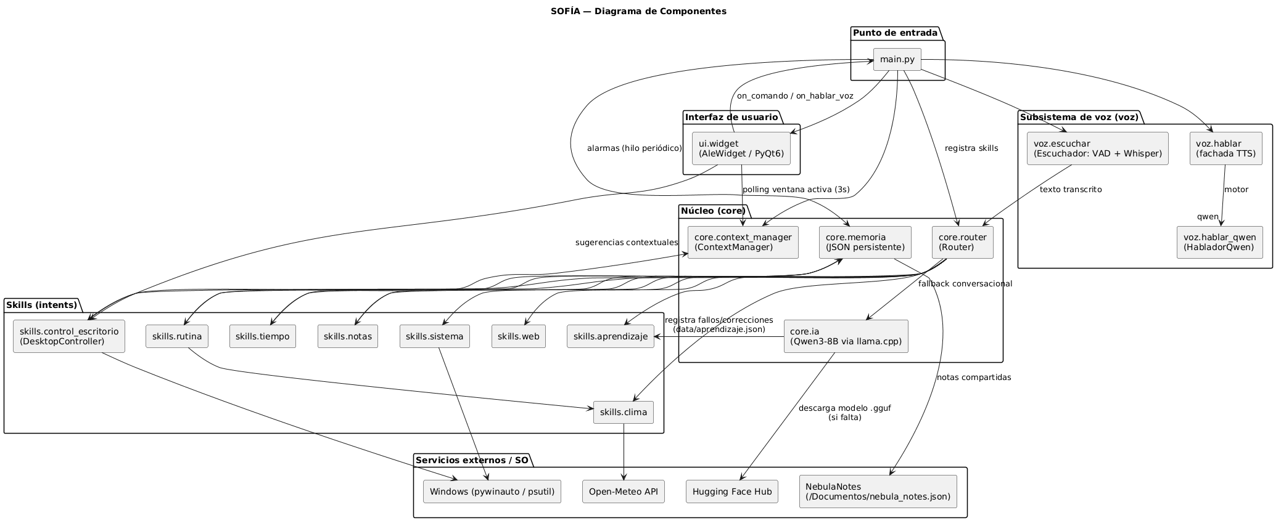
Diagrama de Componentes
7 / 19
Notes:
Mostrar el diagrama UML. Enfatizar: servicios externos (Open-Meteo, HuggingFace) aislados en la frontera derecha. core.ia no depende de core.memoria — independientes por diseno.

Slide 8
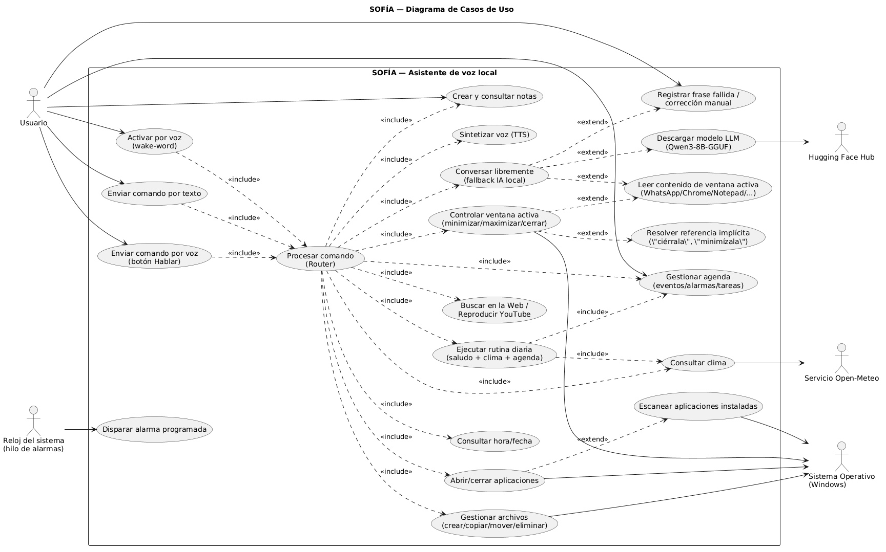
Diagrama de Casos de Uso
8 / 19
Notes:
Catálogo funcional completo. 5 actores. Los tres canales de entrada (voz, texto, botón) incluyen siempre el mismo Router. LLM como extend de Conversar Libremente — muestra que es la ultima instancia.

Slide 9
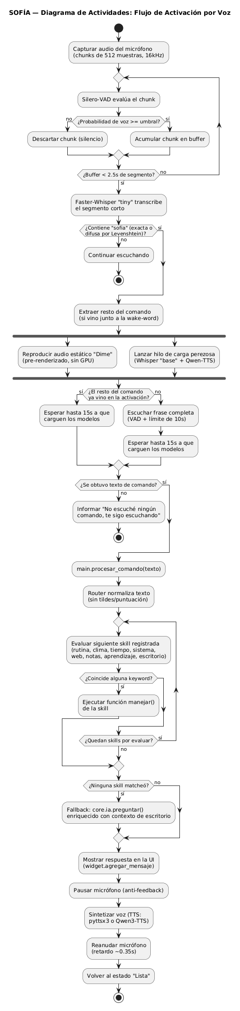
Flujo de Voz — Diagrama de Actividades
Lazy load paralelo:
Doble Whisper:
Mientras se reproduce 'Dime', Whisper base y Qwen3-TTS cargan en segundo plano.
tiny (75 MB) siempre activo. base carga perezosa solo cuando se necesita.
Anti-feedback:
Primer match gana:
Microfono pausado durante TTS para evitar que SOFIA se escuche a si misma.
El orden de registro en main.py define prioridad de desambiguacion.
9 / 19
Notes:
Diagrama de actividades. Resaltar el fork/join que muestra el paralelismo real del codigo — no es diagramacion: es como funciona en el codigo.

Slide 10
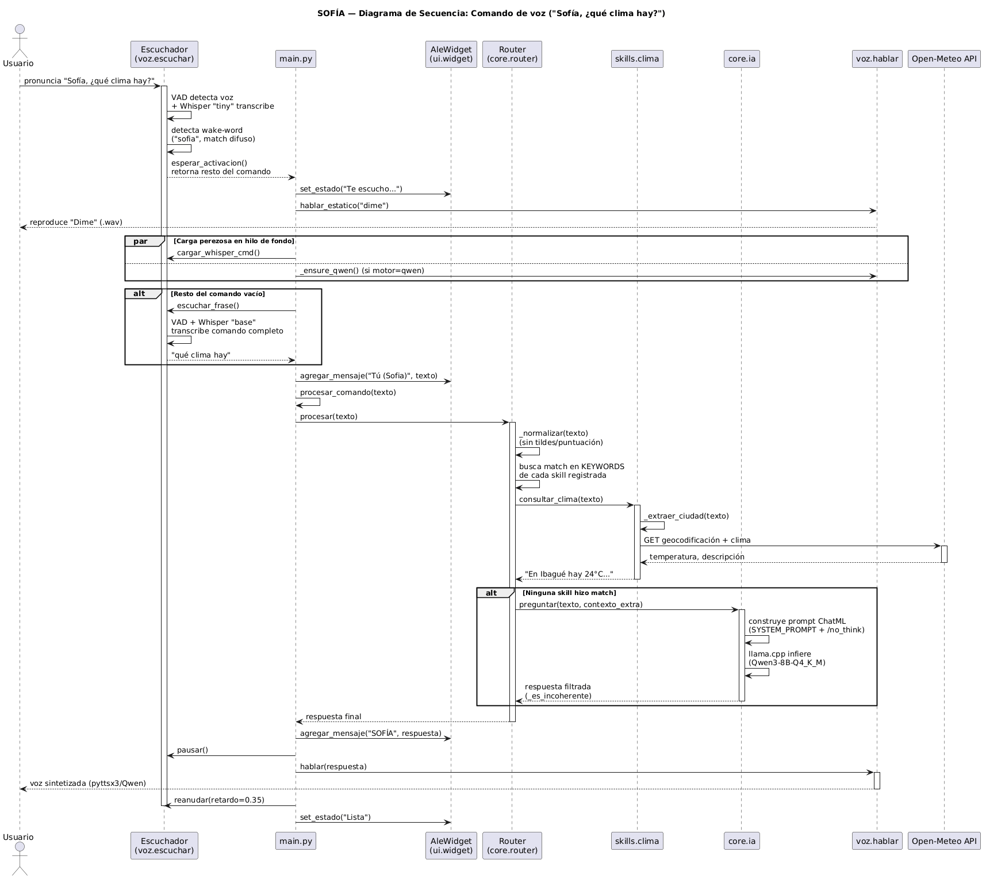
Diagrama de Secuencia — Consulta de Clima
10 / 19
Notes:
Traza completa de un comando real. El bloque ALT al final confirma que el LLM solo se activa cuando NINGUN skill hace match — argumento clave de eficiencia.

Slide 11
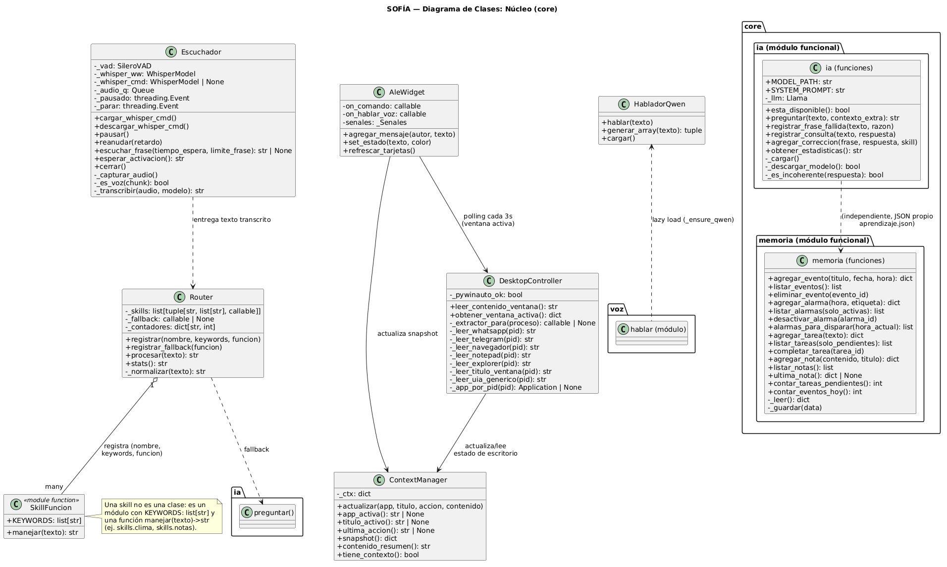
Diagrama de Clases — Nucleo
11 / 19
Notes:
Distincion clave: clases con estado (Router, ContextManager, Escuchador, etc.) vs modulos funcionales (ia, memoria, skills). Decision consciente: no sobre-ingenierizar donde no aporta valor.

Slide 12
Decisiones Tecnicas Clave (ADR)
ADR-01: Router por keywords
ADR-02: LLM solo como fallback
ADR-03: Doble Whisper tiny/base
Sin NLU. Latencia minima. Depurable.
El orden de registro es la prioridad.
El 95% de comandos los resuelven skills
deterministas sin tocar el LLM.
tiny confundia 'sofia' con 'novia'
en produccion real. Documentado en logs.
ADR-04: Lazy loading agresivo
ADR-07: pywinauto sobre UIA
ADR-09: JSON plano sin BD
Modelos pesados cargan mientras
el usuario habla. Latencia percibida minima.
Opera sobre semantica de ventanas,
no pixeles. Resistente a cambios DPI.
Volumen trivial (un usuario, decenas
de registros). SQLite es overhead injustificado.
12 / 19
Notes:
min 11:00 - 13:00. Defender cada decision. Si preguntan por alternativas: ya estaban documentadas en los ADR — mostrar que se evaluaron y descartaron por razon tecnica especifica.

Slide 13
Extensibilidad: Agregar una Skill Nueva
2 pasos. Sin tocar el nucleo:
Paso 1: Crear skills/mi_skill.py
Paso 2: Registrar en main.py
KEYWORDS = ["mi comando", "mi tarea"]
def manejar(texto) -> str:
return "Hecho."
from skills import mi_skill
router.registrar(
"mi_skill",
mi_skill.KEYWORDS,
mi_skill.manejar
)
Implicacion para clientes corporativos: integrar SOFIA con un ERP, CRM o sistema propietario = crear 1 archivo Python sin modificar el nucleo ya probado. Riesgo de regresion practicamente nulo.
13 / 19
Notes:
Argumento comercial: bajo costo de integracion con sistemas del cliente. Diferenciador clave frente a alternativas cerradas.

Slide 14
Privacidad y Seguridad por Diseno
Tu voz
(microfono)
Silero-VAD
(CPU local)
Whisper
(CPU/GPU local)
Router +
LLM local
TODO dentro del equipo
✓ Ningun audio sale del equipo
La captura, VAD, STT y LLM corren completamente locales.
✓ Unica llamada de red (opcional)
Consulta de clima a Open-Meteo sin datos personales. Descarga inicial del modelo LLM (~4,5 GB) una sola vez.
✓ Desinstalacion limpia
Borrar data/ + venv/ elimina SOFIA completamente sin residuos en el sistema.
14 / 19
Notes:
Argumento clave para audiencia academica y empresarial. Privacidad no como feature sino como consecuencia de la arquitectura. Ningun dato personal cruza la red.

Slide 15
Stack Tecnologico
Python 3.10–3.12
Faster-Whisper
Silero-VAD
llama-cpp-python
Lenguaje base
STT (CTranslate2)
Deteccion de voz
LLM local
Qwen3-8B-Q4_K_M
Qwen3-TTS-0.6B
pyttsx3
PyQt6
Modelo conversacional
Sintesis de voz GPU
TTS offline rapido
Interfaz grafica
pywinauto
sounddevice
Open-Meteo API
HuggingFace Hub
Control de escritorio
Captura de audio
Clima sin API key
Descarga de modelos
15 / 19
Notes:
Todas las dependencias son open source o gratuitas. Sin licencias comerciales. Sin suscripciones.

Slide 16
Resultados y Metricas
8
~3.2K
100%
0,6 GB
Skills funcionales
Lineas de codigo
Tasa de exito (5/5)
LLM cuantizado
Hardware de prueba
Espacio en disco
CPU:
Intel 12 nucleos logicos
LLM Qwen3-8B cuantizado
0,60 GB
RAM:
31,6 GB
Qwen3-TTS x2 (custom+base)
4,67 GB
Whisper tiny+base + VAD
~0,25 GB
GPU:
RTX 3050 Laptop (4 GB VRAM)
venv Python
5,27 GB
SO:
Windows 10/11
TOTAL
~10,6 GB
16 / 19
Notes:
min 13:00 - 14:00. Prueba de stress: 5 consultas, 100% tasa de exito, +501 MB RAM (carga inicial de modulos, NO fuga de memoria). Benchmarks formales de WER y latencia pendientes de sesion con microfono.

Slide 17
Instalacion y Despliegue
1
Descargar Instalar_SOFIA.exe
Instalador autocontenido generado con PyInstaller.
No requiere Python preinstalado por el usuario.
2
Ejecutar el instalador
Detecta hardware (GPU/CUDA), crea venv,
instala dependencias y descarga modelos automaticamente.
3
Iniciar SOFIA
Doble clic en iniciar_sofia.bat
o python main.py desde la consola.
4
Decir 'Sofia'
SOFIA responde 'Dime'. Listo para usar.
Sin configuracion adicional requerida.
Desinstalacion: borrar data/ + venv/ = 0 residuos en el sistema.
17 / 19
Notes:
Simplicidad de despliegue: un .exe, sin configuracion manual, sin API keys. Para empresas: puede pre-configurarse con .env corporativo.

Slide 18
Roadmap: Trabajo Futuro
🎓 Aprendizaje activo
Alta
Aplicar automaticamente correcciones de aprendizaje.json para actualizar KEYWORDS sin intervencion manual.
🧠 NLU semantico
Media
Clasificador de intents por similitud de embeddings. Entender parafrasis sin keywords literales.
🎤 Voz clonada
Media
Pipeline de clonacion con Qwen3-TTS-Base y muestra de referencia. SOFIA con la voz del usuario.
🌐 Multiplataforma
Baja
Abstraccion de control de escritorio compatible con Linux/macOS. Hoy es exclusivo Windows via pywinauto.
⚡ Fine-tuning local
Exploratoria
Pipeline LoRA/QLoRA con datos de aprendizaje.json. Personalizar el LLM local al usuario especifico.
18 / 19
Notes:
min 13:30 - 14:00. El roadmap no es deseo sino continuacion logica de lo que ya existe. Los datos de aprendizaje.json ya se estan acumulando para el fine-tuning futuro.

Slide 19
SOFIA
Privacidad · Eficiencia · Sin dependencias de nube
GRACIAS — Preguntas
aetherion.d@gmail.com · C:\ProgramData\SOFIA
Reporte completo: docs/Reporte_Final_SOFIA.docx | Catálogo: docs/Catalogo_SOFIA.html
Notes:
min 14:00 - 15:00. Dejar tiempo para preguntas. Temas probables: 1) Por que Python y no Rust/C++? (rapidez de prototipado, ecosistema ML), 2) Escalabilidad a multiples usuarios? (diseno de un usuario, hablar de posibles extensiones), 3) Precision del STT en espanol? (Whisper base fue entrenado en espanol, mejor que tiny), 4) Costo del hardware recomendado? (RTX 3050 = ~$400, o cualquier PC con 8GB RAM para modo CPU).

